Slide 1

Машинное Обучение
Лекция 4.01
В которой мы начнем обсуждать что делать с картинками
Докладчик
Долганов Антон

Slide 2

Данные
Категориальные (номинальные, порядковые)
Числовые (дискретные, непрерывные)
Табличные
Другие (изображение / видео, временной ряд, текст)
Основы Линейной Алгебры
Объекты (Скаляры Векторы Матрицы Тензоры)
Операции (Сложение Умножение Размерность данных)
Математический Анализ
Функции (Линейные Нелинейные)
Производные

Slide 3
Содержание
Про изображения
Про нейронки

Slide 4
Про изображения
Про нейронки

Slide 5
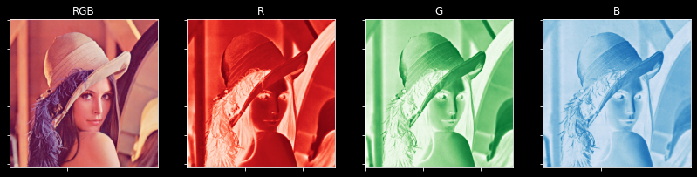





.
$$X ∈{\text{ℝ}}^{m×n×c}$$
$m$ – высота изображения,
$n$ – ширина изображения
$c$ – количество каналов
(как правило 3)
$x_{ijk}∈$ ℕ : [$0,1,…2^{n}−1$] n – битность/разрядность
n =8 [$0,1,…,255$]
n =16 [$0,1,…\text{,}\text{6553}\text{5}$]
$x_{ijk}∈$ $\text{ℝ}$ : [$0, …,1$]

Slide 6
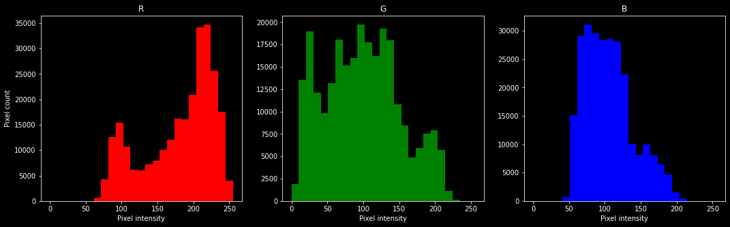

.
$x_{ijk}$ интенсивность
Чем больше –
тем интенсивней / ярче

Slide 7
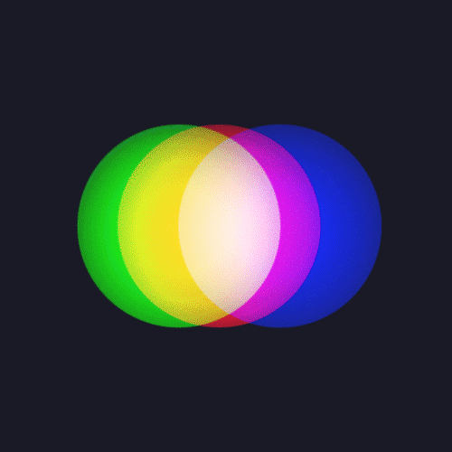
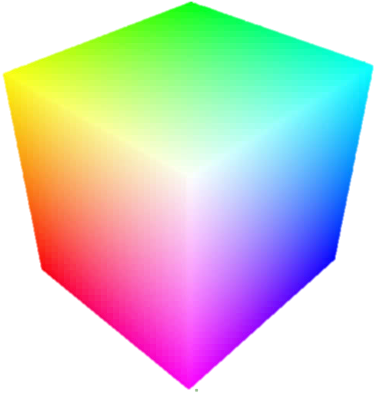
.
Аддитивная

Slide 8
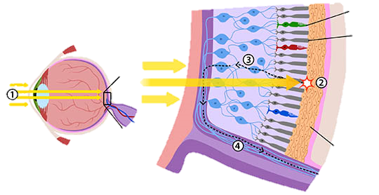
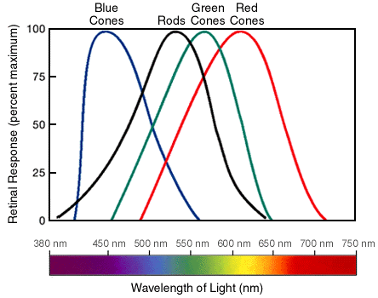
.

Slide 9

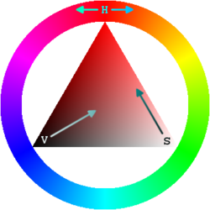
.
Вспомогательная
Hue - Тон
Saturation- Насыщенность
Intensity (lightness) - Светлота / Value (Brightness) - Яркость

Slide 10

.

Slide 11
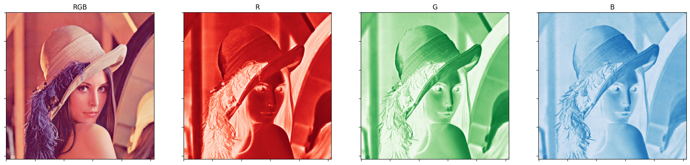
.

Slide 12
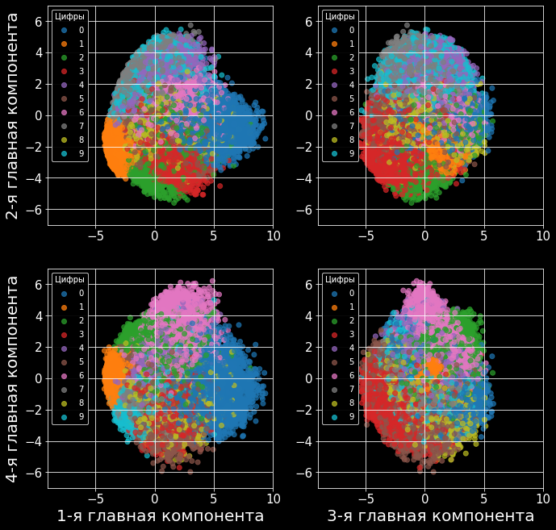
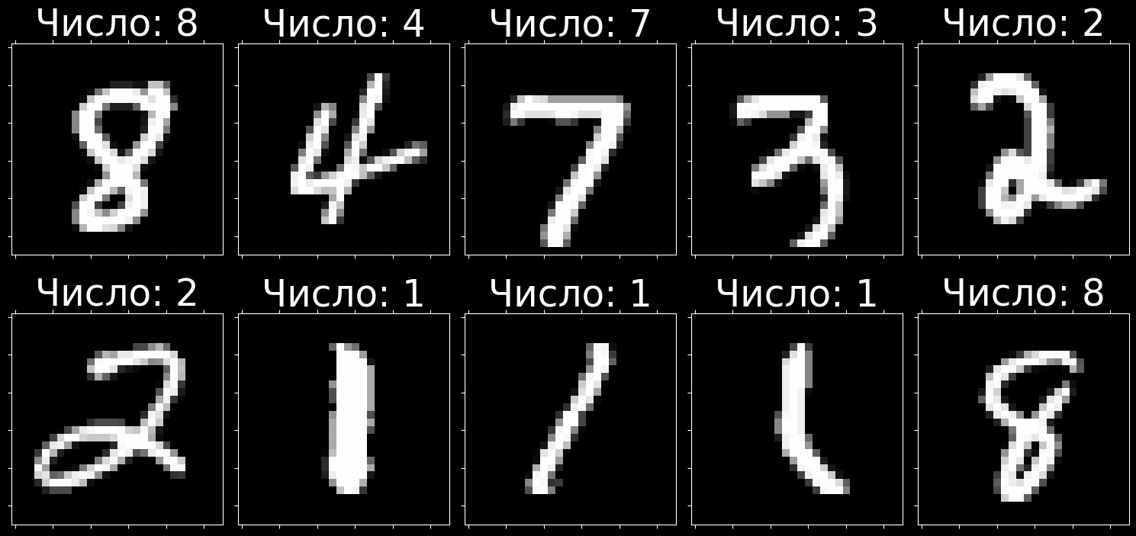
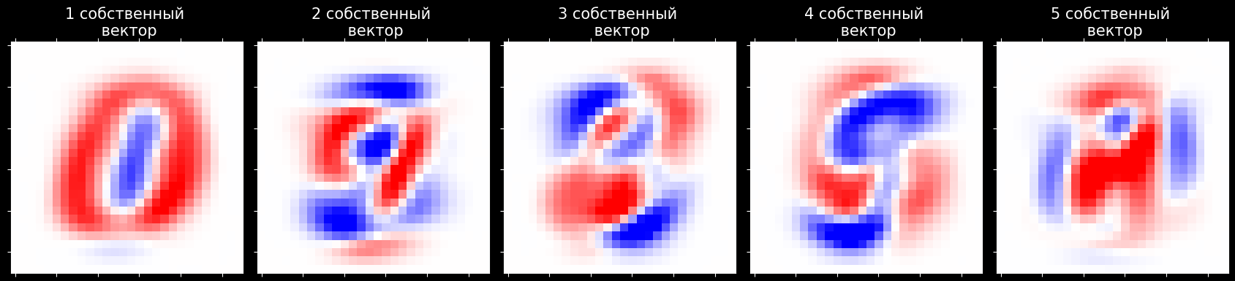
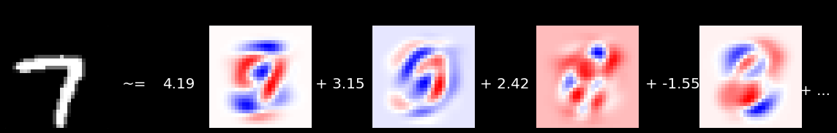
.

Slide 13
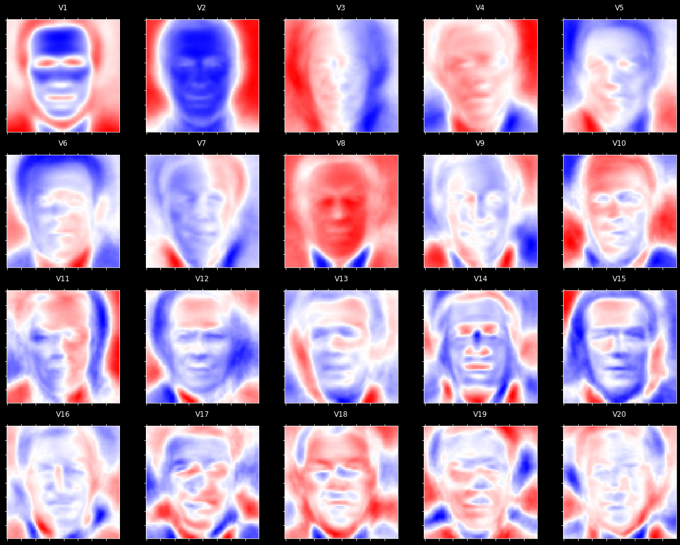
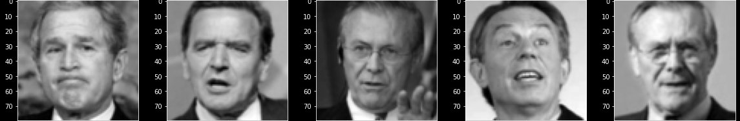
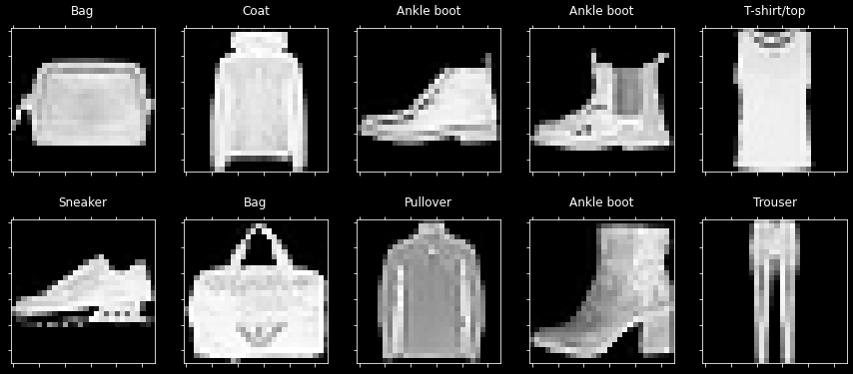
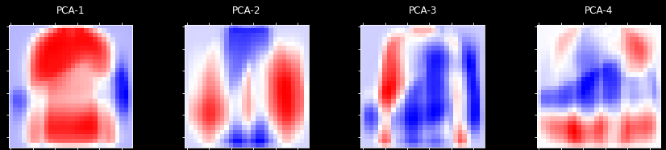
.

Slide 14
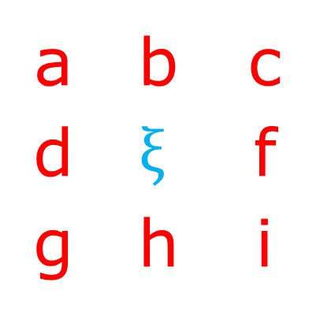

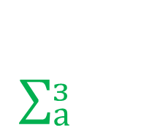

.
Фильтры
Исходное изображение
Матрица Фильтра
a | b | c
d | e | f
g | h | i
а | б | в
г | д | е
ё | ж | з
$$\frac{1}{\sum_{а}^{з}{}}$$
$3×3$
размер фильтра
Результат фильтрации
a*а+ | b*б+ | c*в+
d*г+ | e*д+ | f*е+
g*ё+ | h*ж+ | i*з
a | b | c
d | $$ξ$$ | f
g | h | i
$$\frac{1}{\sum_{а}^{з}{}}$$

Slide 15
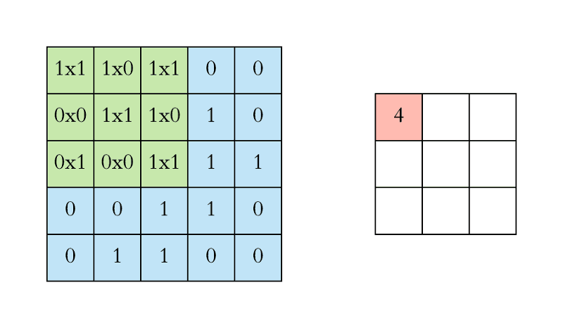
.
Фильтры

Slide 16
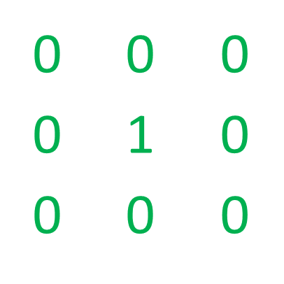
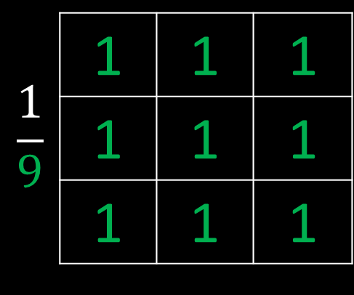
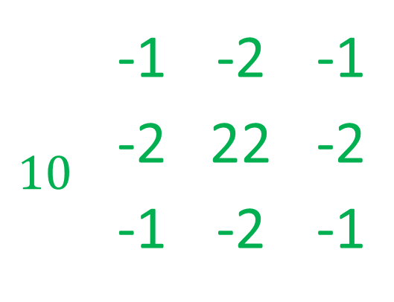
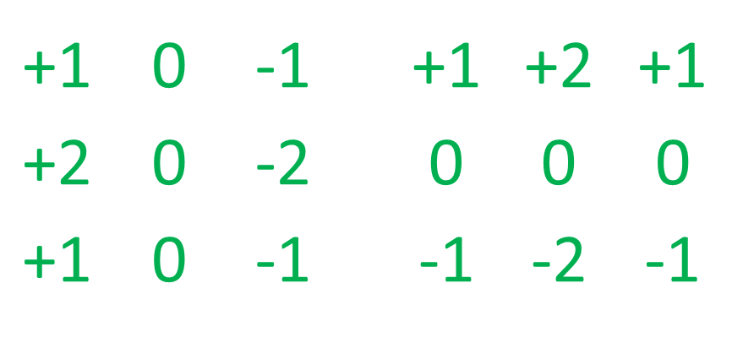
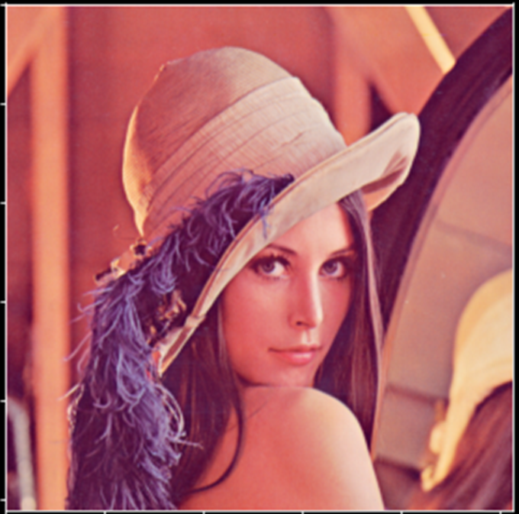

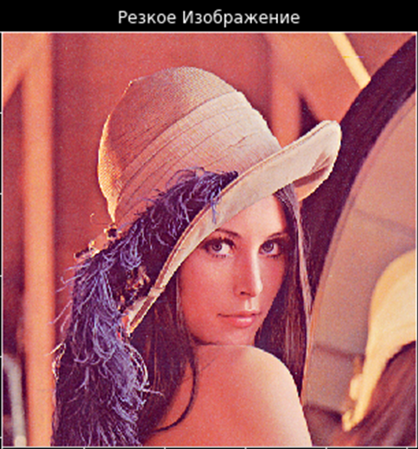
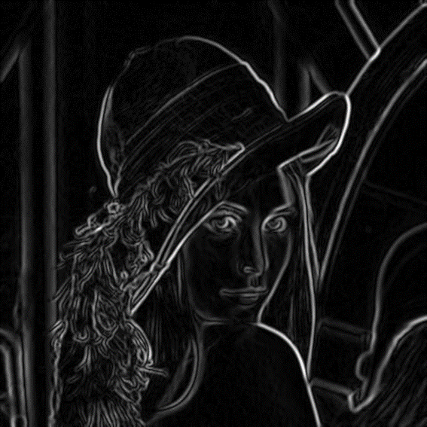
.
Разные Фильтры – Разный Результат
https://setosa.io/ev/image-kernels/

Slide 17
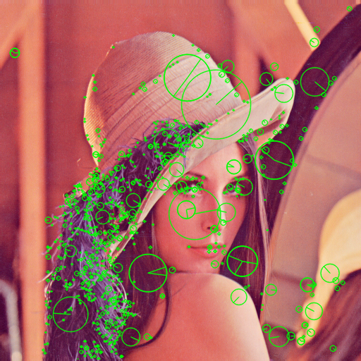
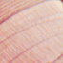

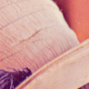




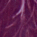
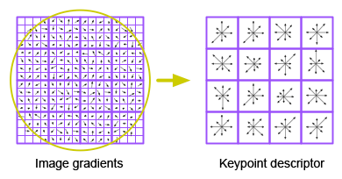
.
SIFT SURF ORB
128 (4*4*8)

Slide 18
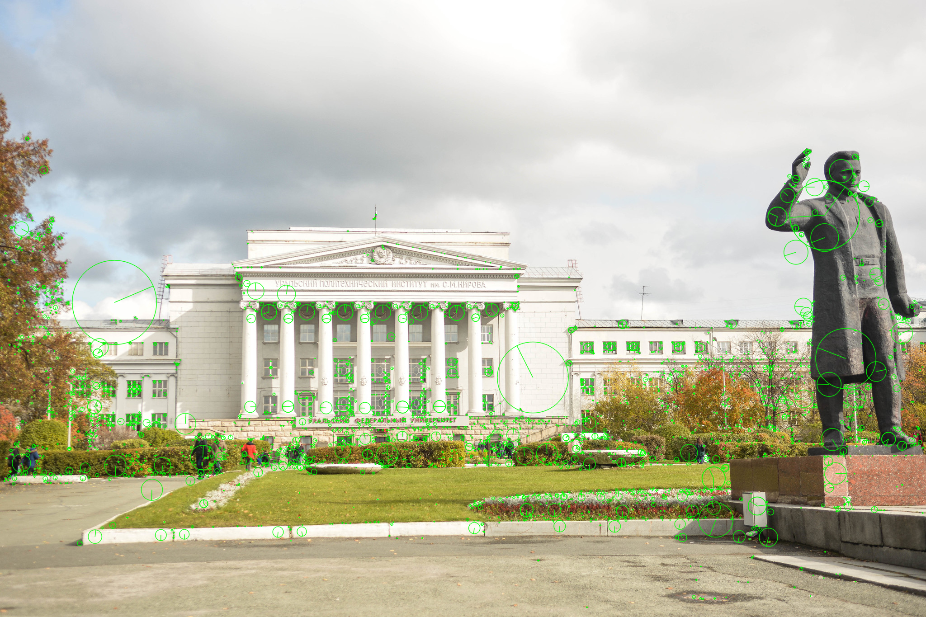
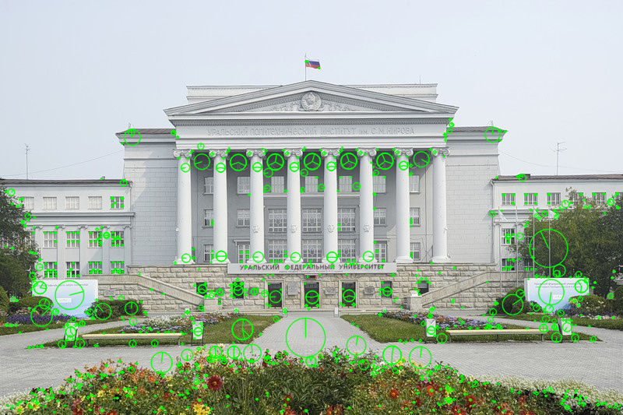
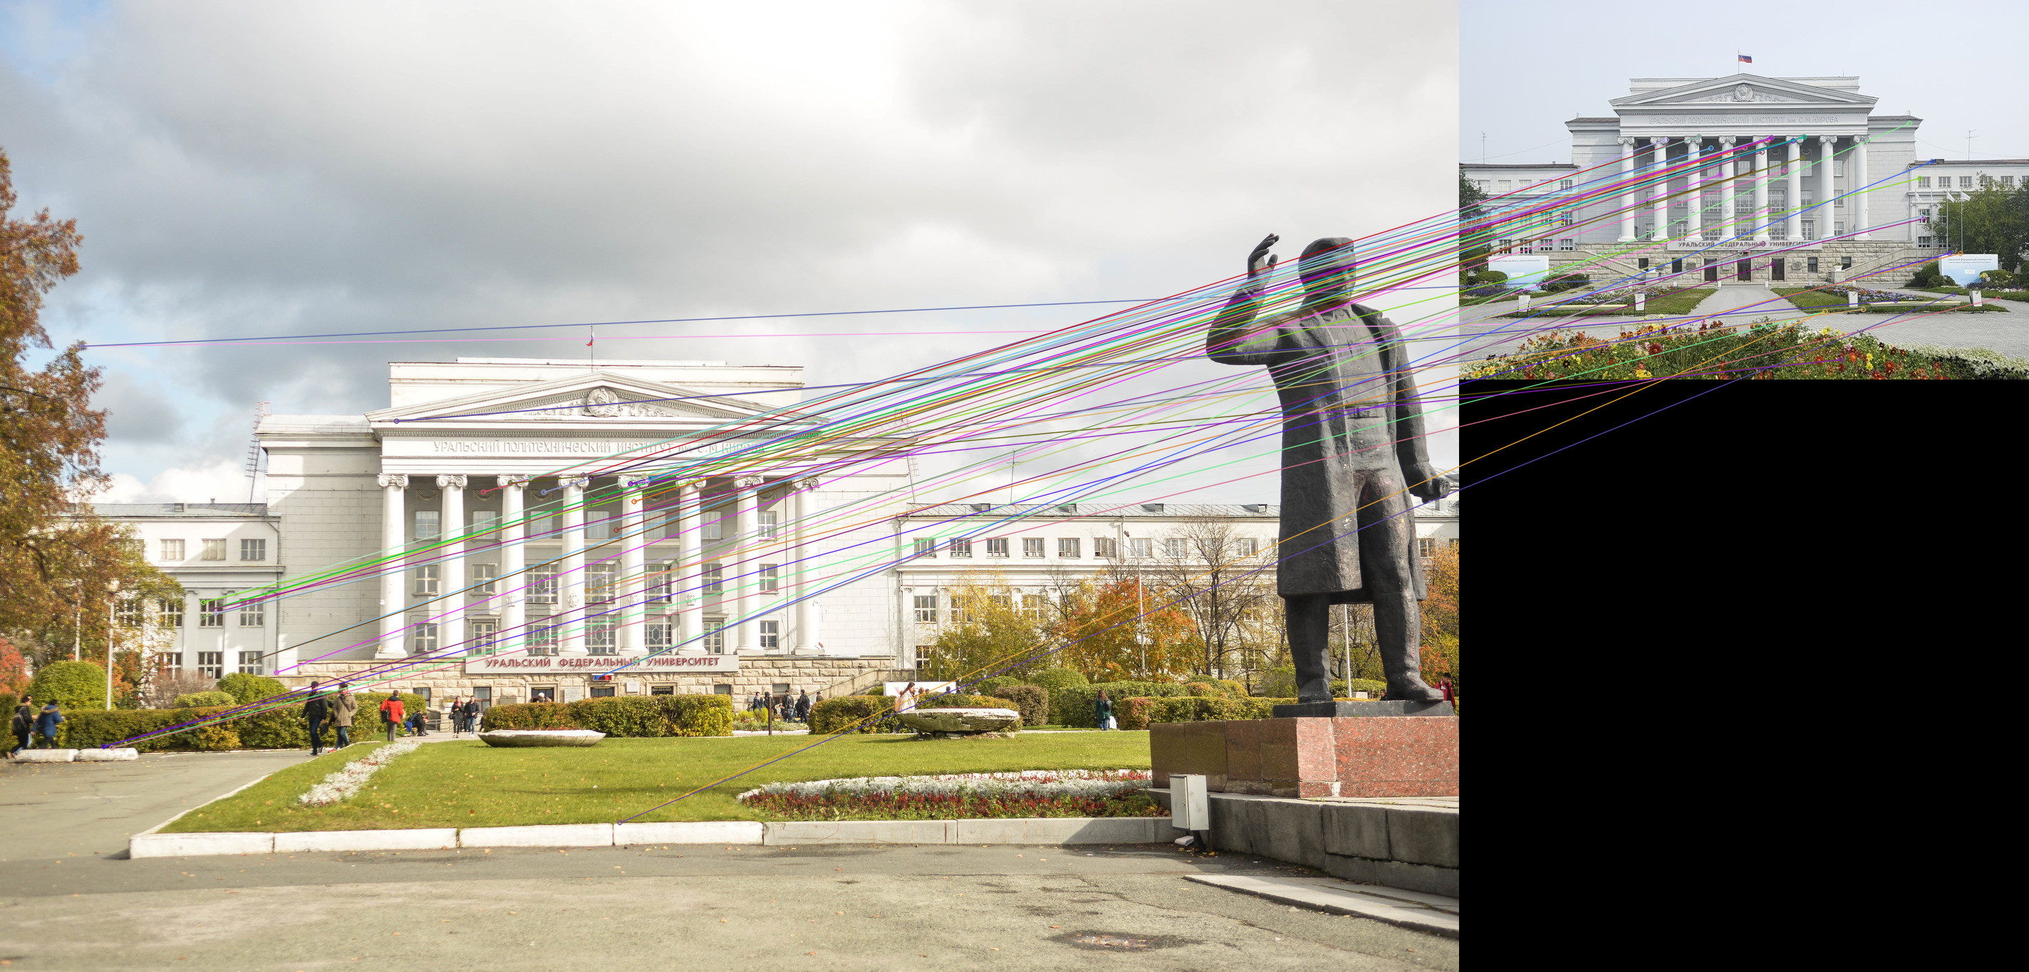
.

Slide 19
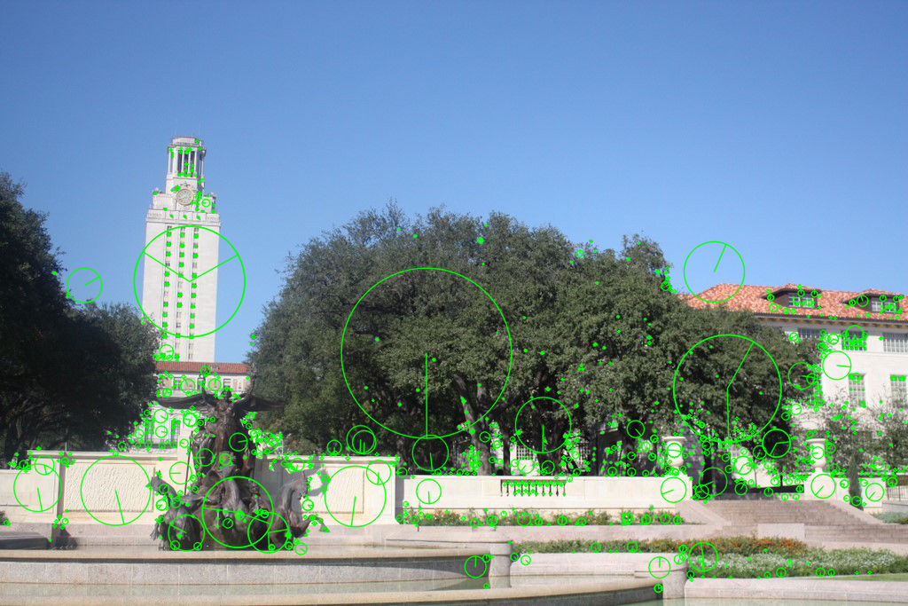
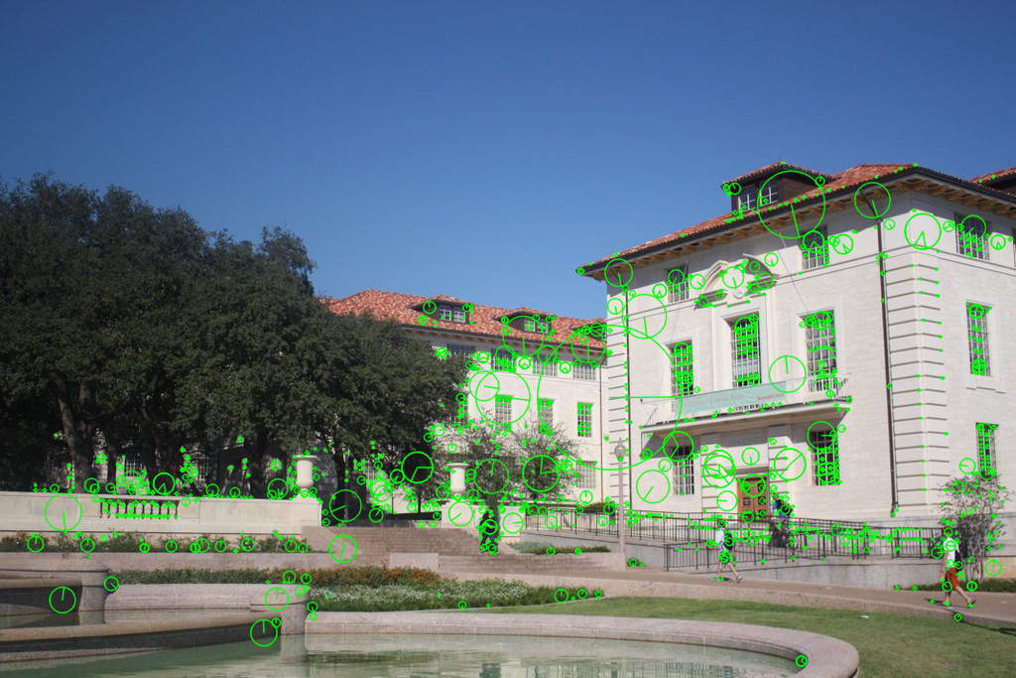
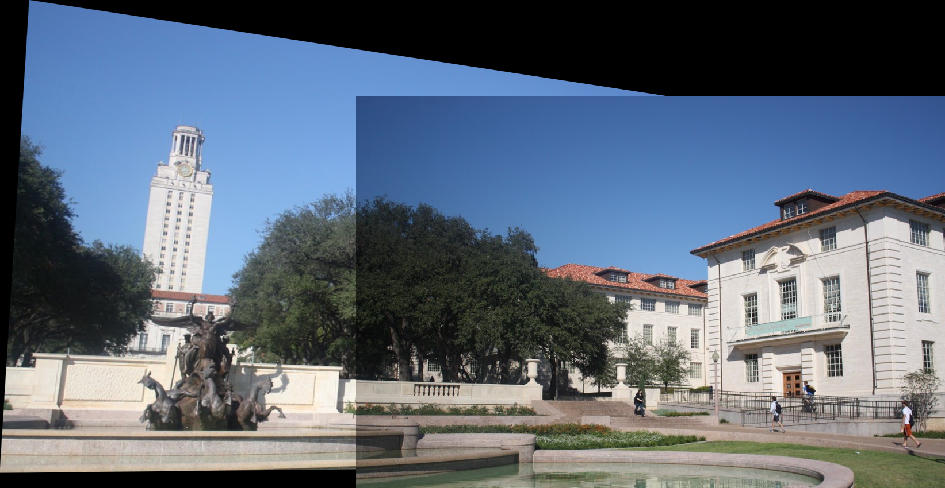
.

Slide 20
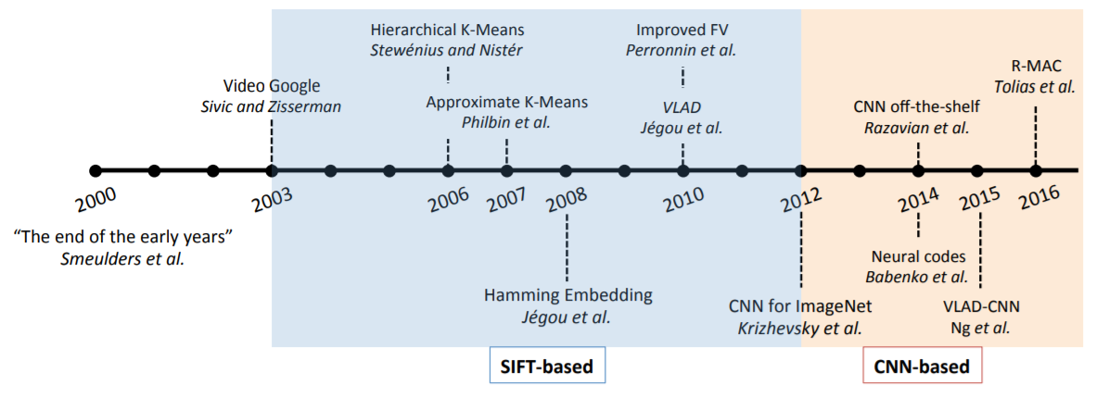
.
Zheng, Liang, Yi Yang, and Qi Tian. "SIFT meets CNN: A decade survey of instance retrieval." IEEE transactions on pattern analysis and machine intelligence 40, no. 5 (2017): 1224-1244.

Slide 21
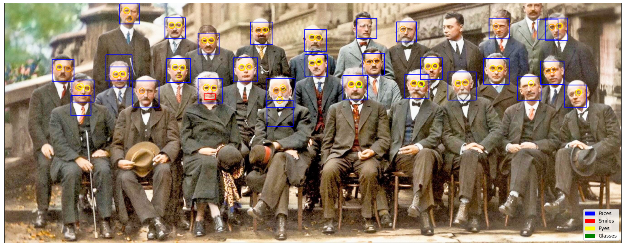
.

Slide 22

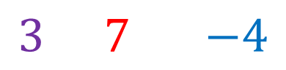


.
1 | 2
3 | 4
1 | 2
3 | 4
“Прямоугольные фильтры”
(сложная вариация признаков Хаара)
Численно:
$$Σ(Что попало в Белую зону) –$$
$$Σ (Что попало в Черную зону)$$
$$6−4 = 2$$
$$3−7 =−4$$
1 | 2
3 | 4
$$5−5 =0$$

Slide 23
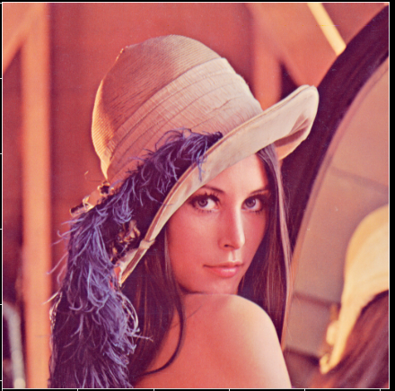



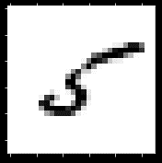
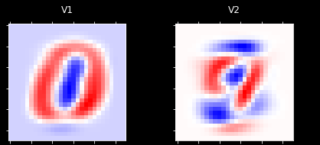
.
Девушка
Лена
В шляпе
Это пять!
Машинное обучение
Ожидаемый ответ
Входные данные
Признаки

Slide 24
Про изображения
Про нейронки

Slide 25
.
Девушка
Лена
В шляпе
Это пять!
Входные данные
Нейронные Сети
Ожидаемый ответ

Slide 26

.
AI-тренды Открытие летней школы
М. Степнов Июль 2021

Slide 27

.
28
0.01 | 0.00 | 0.05 | 0.05 | 0.04 | 0.00 | 0.04 | 0.00 | 0.01 | 0.04
0.05 | 0.01 | 0.81 | 0.72 | 0.64 | 0.81 | 0.64 | 0.54 | 0.93 | 0.03
0.01 | 0.05 | 0.02 | 0.03 | 0.01 | 0.00 | 0.04 | 0.05 | 0.92 | 0.01
0.05 | 0.04 | 0.05 | 0.05 | 0.04 | 0.05 | 0.03 | 0.04 | 0.84 | 0.03
0.04 | 0.04 | 0.03 | 0.01 | 0.02 | 0.01 | 0.05 | 0.52 | 0.03 | 0.05
0.03 | 0.00 | 0.05 | 0.02 | 0.04 | 0.04 | 0.73 | 0.03 | 0.00 | 0.01
0.05 | 0.03 | 0.02 | 0.00 | 0.05 | 0.85 | 0.03 | 0.01 | 0.00 | 0.03
0.03 | 0.05 | 0.05 | 0.03 | 0.90 | 0.02 | 0.00 | 0.01 | 0.04 | 0.01
0.02 | 0.04 | 0.05 | 0.82 | 0.05 | 0.02 | 0.03 | 0.01 | 0.00 | 0.02
0.05 | 0.04 | 0.05 | 0.92 | 0.02 | 0.03 | 0.02 | 0.05 | 0.03 | 0.05
28

Slide 28
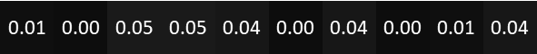
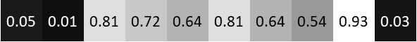
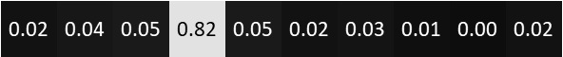
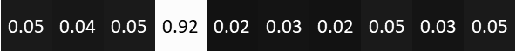
.
0.01 | 0.00 | 0.05 | 0.05 | 0.04 | 0.00 | 0.04 | 0.00 | 0.01 | 0.04
0.01 | 0.00 | 0.05 | 0.05 | 0.04 | 0.00 | 0.04 | 0.00 | 0.01 | 0.04
0.05 | 0.01 | 0.81 | 0.72 | 0.64 | 0.81 | 0.64 | 0.54 | 0.93 | 0.03
0.01 | 0.05 | 0.02 | 0.03 | 0.01 | 0.00 | 0.04 | 0.05 | 0.92 | 0.01
0.05 | 0.04 | 0.05 | 0.05 | 0.04 | 0.05 | 0.03 | 0.04 | 0.84 | 0.03
0.04 | 0.04 | 0.03 | 0.01 | 0.02 | 0.01 | 0.05 | 0.52 | 0.03 | 0.05
0.03 | 0.00 | 0.05 | 0.02 | 0.04 | 0.04 | 0.73 | 0.03 | 0.00 | 0.01
0.05 | 0.03 | 0.02 | 0.00 | 0.05 | 0.85 | 0.03 | 0.01 | 0.00 | 0.03
0.03 | 0.05 | 0.05 | 0.03 | 0.90 | 0.02 | 0.00 | 0.01 | 0.04 | 0.01
0.02 | 0.04 | 0.05 | 0.82 | 0.05 | 0.02 | 0.03 | 0.01 | 0.00 | 0.02
0.05 | 0.04 | 0.05 | 0.92 | 0.02 | 0.03 | 0.02 | 0.05 | 0.03 | 0.05
0.05 | 0.01 | 0.81 | 0.72 | 0.64 | 0.81 | 0.64 | 0.54 | 0.93 | 0.03
0.01 | 0.05 | 0.02 | 0.03 | 0.01 | 0.00 | 0.04 | 0.05 | 0.92 | 0.01
0.05 | 0.04 | 0.05 | 0.05 | 0.04 | 0.05 | 0.03 | 0.04 | 0.84 | 0.03
0.04 | 0.04 | 0.03 | 0.01 | 0.02 | 0.01 | 0.05 | 0.52 | 0.03 | 0.05
784
0.03 | 0.00 | 0.05 | 0.02 | 0.04 | 0.04 | 0.73 | 0.03 | 0.00 | 0.01
…
0.05 | 0.03 | 0.02 | 0.00 | 0.05 | 0.85 | 0.03 | 0.01 | 0.00 | 0.03
0.03 | 0.05 | 0.05 | 0.03 | 0.90 | 0.02 | 0.00 | 0.01 | 0.04 | 0.01
0.02 | 0.04 | 0.05 | 0.82 | 0.05 | 0.02 | 0.03 | 0.01 | 0.00 | 0.02
0.05 | 0.04 | 0.05 | 0.92 | 0.02 | 0.03 | 0.02 | 0.05 | 0.03 | 0.05

Slide 29



.
0.05 | 0.01 | 0.81 | 0.72 | 0.64 | 0.81 | 0.64 | 0.54 | 0.93 | 0.03
Нейрон
функция активации $f()$
И сумма входов
уровень активации
0.81
Вход
Разные $Х$
Выход
Результат Применения $f(x_{1}+x_{2}+x_{3})$

Slide 30
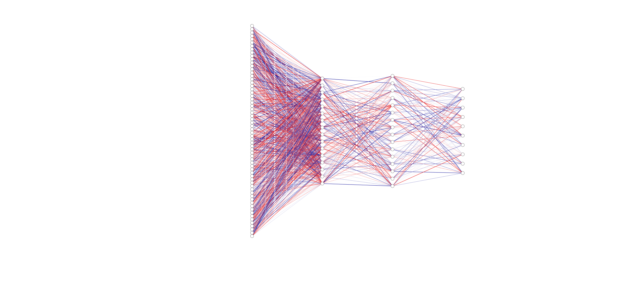
.
16
16
10
Почему два скрытых слоя?
0
1
2
3
4
5
6
7
8
9
…
784
Почему в скрытых слоях 16 нейронов?
Выходной Слой
Входной Слой
Скрытый Слой(-и)
Feedforward Прямая связь

Slide 31
.
0
1
2
3
4
5
6
7
8
9
8
9
7

Slide 32





.
0
1
2
3
4
5
6
7
8
9
8
…

Slide 33
.

Slide 34





.
0
1
2
3
4
5
6
7
8
9
…
8
…
…

Slide 35
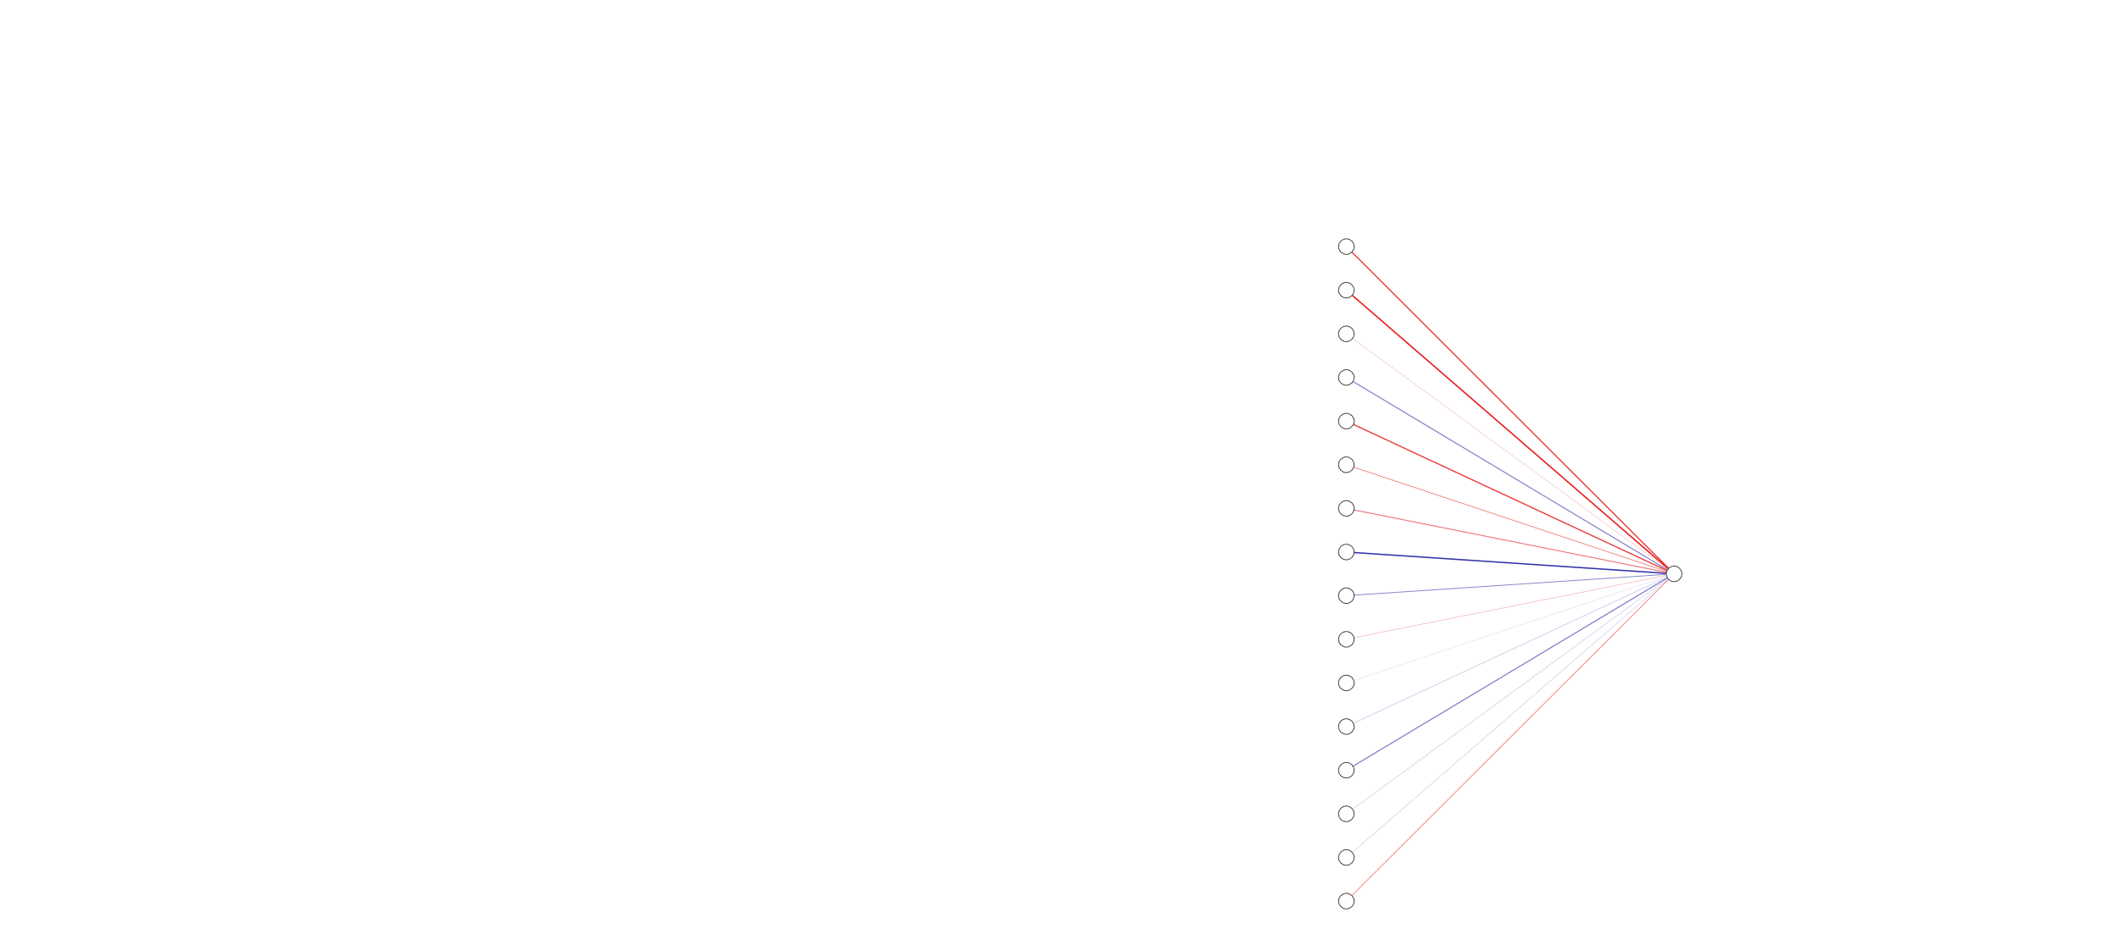





.
$x_{j}^{\left(n\right)}$сумма (по $i$) всех входных нейронов $x_{i}^{\left(n−1\right)}$
не только связь, но и веса $w_{n,i}$
$w_{n,1} x_{1}^{\left(n\right)}$ + $w_{n,2} x_{2}^{\left(n\right)}$ +…+ $w_{n,N−1} x_{N−1}^{\left(n\right)}$ + $w_{n,N} x_{N}^{\left(n\right)}+b_{n}$
$$x_{i}^{\left(n−1\right)}$$
$$x_{j}^{\left(n\right)}$$
$b_{n}$ значит “bias”
(предвзятость, смещение)
Независимый элемент

Slide 36
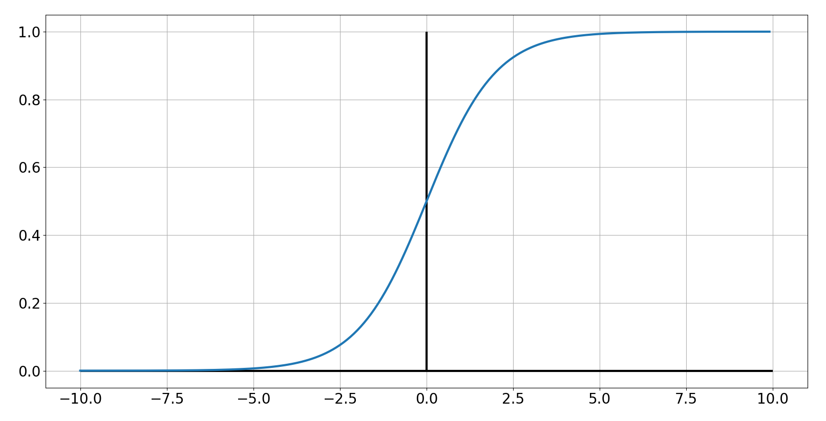



.
$x_{j}^{\left(n\right)}$сумма (по $i$) всех входных нейронов $x_{i}^{\left(n−1\right)}$с весами и константой
$w_{n,1} x_{1}^{\left(n\right)}$ + $w_{n,2} x_{2}^{\left(n\right)}$ +…+ $w_{n,N−1} x_{N−1}^{\left(n\right)}$ + $w_{n,N} x_{N}^{\left(n\right)}+b_{n}$ ϵ {-∞;+∞}
Хотелось бы, чтобы сумма ϵ {0;1}
Ну и нелинейность завести
$$x_{i}^{\left(n−1\right)}$$
$$x_{j}^{\left(n\right)}$$
$$f\left(t\right)=σ\left(t\right)=\frac{1}{1+e^{−t}}$$
сигмоид

Slide 37







.
$f\left(t\right)=σ\left(t\right)=\frac{1}{1+e^{−t}}$
$f\left(t\right)=\tanh\left(t\right)=\frac{e^{t}−e^{−t}}{e^{t}+e^{−t}}$
Rectified linear unit (ReLU)
Leaky Rectified linear unit (ReLU)
$$f\left(t\right)=ReLU\left(t\right)=max⁡(0,t)$$
$f\left(t\right)=LReLU\left(t\right)=max⁡(a∗t,t)$,

Slide 38

.

Slide 39









.
Подобрать веса
$$x_{0}^{(0)}$$
$$x_{1}^{(0)}$$
$$\text{w}\text{0,}\text{0}$$
$$\text{w}\text{0,}\text{1}$$
…
$$x_{0}^{(1)}$$
$$\text{w}\text{0,}\text{N}\text{−1}$$
$$x_{N−1}^{(0)}$$
$$\text{w}\text{0,}\text{N}$$
$$x_{N}^{(0)}$$
$$x_{0}^{(1)}=σ\left(\text{w}\text{0,1}x_{0}^{(0)}\text{+ }\text{w}\text{0,}\text{2}x_{1}^{(0)}\text{+…+ }\text{w}\text{0,}\text{N}\text{−1}x_{N−1}^{(0)}\text{+ }\text{w}\text{0,}\text{N}x_{N}^{(0)}−b\text{0}\right)$$

Slide 40






.
Для 1 нейрона, нужно найти N весов (число нейрнонов на предыдущем слое) и 1 константу bias
Обучить нейронную сеть – Найти все веса и bias
$$784∗16+16∗16+16∗10=12960$$
Веса
$$16+16+10=42$$
bias
$$x^{(0)}=\left[\begin{matrix}x_{0}^{(0)} \\ … \\ x_{K}^{(0)}\end{matrix}\right]$$
$$W_{1}=\left[\begin{matrix}\text{w}\text{0,1} & ⋯ & \text{w}\text{0,}\text{N} \\ ⋮ & ⋱ & ⋮ \\ \text{w}\text{K}\text{,1} & ⋯ & \text{w}\text{K}\text{,}\text{N}\end{matrix}\right]$$
b=$\left[\begin{matrix}b\text{0} \\ … \\ b\text{N}\end{matrix}\right]$
10
16
16
$x^{(1)}=$ ${σ(W_{1}∗x}^{(0)}+b)$
y=f(X)
784

Slide 41







Нейронка это «всего лишь» функция
.
$$x_{0}^{(1)}=f\left(\text{w}\text{0,1}x_{0}^{(0)}\text{+ }\text{w}\text{0,}\text{2}x_{1}^{(0)}\text{+…+ }\text{w}\text{0,}\text{N}\text{−1}x_{N−1}^{(0)}\text{+ }\text{w}\text{0,}\text{N}x_{N}^{(0)}−b\text{0}\right)$$
$$x^{(n)}=\left[\begin{matrix}x_{0}^{(n)} \\ … \\ x_{K}^{(n)}\end{matrix}\right]$$
$$b^{(n)}=\left[\begin{matrix}b\text{0} \\ … \\ b\text{N}\end{matrix}\right]$$
$$W^{(n)}=\left[\begin{matrix}\text{w}\text{0,1} & ⋯ & \text{w}\text{0,}\text{N} \\ ⋮ & ⋱ & ⋮ \\ \text{w}\text{K}\text{,1} & ⋯ & \text{w}\text{K}\text{,}\text{N}\end{matrix}\right]$$
$x^{(1)}=$ ${f(W^{(1)}∗x}^{(0)}+b^{(1)})$
$x^{(2)}=$ ${f(W^{(2)}∗x}^{(1)}+b^{(2)})$
$x^{(3)}=$ ${f(W^{(3)}∗x}^{(2)}+b^{(3)})$
$x^{(3)}=$ $f(W^{(3)}∗f(W^{(2)}∗{f(W^{(1)}∗x}^{(0)}+b^{(1)})+b^{(2)})+b^{(3)})$
$f$ НЕ линейная функция (иначе в чем смысл)

Slide 42


.
Ожидание
Реальность
8
(Ожидание-Реальность)²
$$MSE=\frac{1}{N}\sum_{i=1}^{N}{{{(y}_{i}−{\hat{y}}_{i})}^{2}}→\min{}$$

Slide 43









.
$$\frac{dQ(w=4)}{dw}=8$$
$$Q(w)$$
$$\frac{dQ(w)}{dw}$$
$$w$$
$$\frac{dQ(w)}{dw}=0$$
$$\frac{dQ(w=−2)}{dw}=−4$$
$$w$$

Slide 44


.
https://www.cs.umd.edu/~tomg/projects/landscapes/

Slide 45


























.
$$y$$
$$\text{w}N$$
$∇\text{L}\text{(}\text{w}\text{0}\text{,}$ $\text{b}\text{0}\text{,}$ $\text{w}\text{1}\text{,}$ $\text{b}\text{1}\text{,}$ $\text{w}\text{2}\text{,}$ $\text{b}\text{2}\text{)}$
$$x_{}^{(N−1)}$$
$$x_{}^{(N)}$$
$$\text{b}N$$
$$\text{O}\text{шибка}→\text{L}\text{0}\text{=(}x_{}^{(N)}\text{−}y\text{)}\text{2}$$
Backpropagation
Обратное распространение
$x_{}^{(N)}=σ(\text{w}N$ $x_{}^{(N−1)}+\text{b}N)=σ(z_{}^{(N)})$
$z_{}^{\left(N\right)}=$ $\text{w}N$ $x_{}^{(N−1)}+\text{b}N$
$${\text{w}}_{N−1}$$
$${\text{b}}_{N−1}$$
$$\frac{∂\text{L}\text{0}}{∂\text{w}N}=\frac{∂z_{}^{\left(N\right)}}{∂\text{w}N}\frac{∂x_{}^{(N)}}{∂z_{}^{\left(N\right)}}\frac{∂\text{L}\text{0}}{∂x_{}^{(N)}}$$
$=x_{}^{(N−1)}σ′(z_{}^{(N)})$ $2\text{(}x_{}^{(N)}\text{−}y\text{)}$
$$\text{w}N$$
$$x_{}^{(N−1)}$$
$$\text{b}N$$
$$\frac{∂\text{L}\text{0}}{∂x_{}^{(N)}}=2\text{(}x_{}^{(N)}\text{−}y\text{)}$$
$$\frac{∂x_{}^{(N)}}{∂z_{}^{\left(N\right)}}=σ′(z_{}^{(N)})$$
$$\frac{∂z_{}^{\left(N\right)}}{∂\text{w}N}=x_{}^{(N−1)}$$
$$\frac{∂\text{L}\text{0}}{∂\text{b}N}=\frac{∂z_{}^{\left(N\right)}}{∂\text{b}N}\frac{∂x_{}^{(N)}}{∂z_{}^{\left(N\right)}}\frac{∂\text{L}\text{0}}{∂x_{}^{(N)}}$$
$$z_{}^{\left(N\right)}$$
$$=σ′(z_{}^{(N)})2\text{(}x_{}^{(N)}\text{−}y\text{)}$$
$$y$$
$$x_{}^{(N)}$$
$$\frac{∂\text{L}\text{0}}{∂x_{}^{(N−1)}}=\frac{∂z_{}^{\left(N\right)}}{∂x_{}^{(N−1)}}\frac{∂x_{}^{(N)}}{∂z_{}^{\left(N\right)}}\frac{∂\text{L}\text{0}}{∂x_{}^{(N)}}$$
$$=\text{w}Nσ′(z_{}^{(N)})2\text{(}x_{}^{(N)}\text{−}y\text{)}$$
$$\text{L}\text{0}$$

Slide 46










.
$$\text{O}\text{шибка}→\text{L}\text{0}\text{=(}x_{}^{(N)}\text{−}y\text{)}\text{2}$$
Просто:
$$\text{O}\text{шибка}→\text{L}\text{0}\text{=}\sum_{j=0}^{n_{N}−1}{\text{(}x_{j}^{(N)}\text{−}y\text{)}\text{2}}$$
Сложно:
$x_{}^{(N)}=σ(\text{w}N$ $x_{}^{(N−1)}+\text{b}N)=σ(z_{}^{(N)})$
Просто:
$$x_{j}^{(N)}=σ\{(\sum{\text{w}jk x_{k}^{\left(N−1\right)})}+\text{b}N\}=σ(z_{j}^{(N)})$$
Сложно:
$$\frac{∂\text{L}\text{0}}{∂x_{}^{(N−1)}}=\frac{∂z_{}^{\left(N\right)}}{∂x_{}^{(N−1)}}\frac{∂x_{}^{(N)}}{∂z_{}^{\left(N\right)}}\frac{∂\text{L}\text{0}}{∂x_{}^{(N)}}$$
Просто:
$$∇О\left(…\text{,}\text{w}JK,…,\text{b}N,…\right)$$
$$\frac{∂\text{L}\text{0}}{∂x_{K}^{(N−1)}}=\sum_{J=0}^{n_{N}−1}{\frac{∂z_{J}^{\left(N\right)}}{∂x_{K}^{(N−1)}}\frac{∂x_{J}^{(N)}}{∂z_{J}^{\left(N\right)}}\frac{∂\text{L}\text{0}}{∂x_{J}^{(N)}}}$$
Сложно:

Slide 47



Градиентный Спуск
.
$$∇L\left(w\right)$$
$$w_{new}=w_{old}−η∇L\left(w_{old}\right)$$
$η$ – learning rate
Скорость обучения

Slide 48
(Стохастический) Градиентный Спуск
.
Оптимизация
Исходная выборка
mini batch подвыборка
$$w_{new}=w_{mini−batch1}−η∇L\left(w_{mini−batch2}\right)$$

Slide 49
.
import tensorflow as tf
from tensorflow.keras import layers, models
model = tf.keras.models.Sequential()
Sequential API
model.add(layers.Flatten(input_shape=(28, 28)))
model.add(layers.Dense(16, activation='sigmoid'))
model.add(layers.Dense(16, activation='sigmoid'))
model.add(layers.Dense(10))
Input = tf.keras.Input(shape = (28, 28))
Functional API
X
Flattened = layers.Flatten()(Input)
X
X
Dense1 = layers.Dense(16, activation='sigmoid')(Flattened)
X
X
Dense2 = layers.Dense(16, activation='sigmoid')(Dense1)
X
Output = layers.Dense(10)(Dense2)
Model = tf.keras.Model(inputs = Input, outputs = Output )

Slide 50
.
model.compile(optimizer='SGD',
loss=tf.keras.losses.SparseCategoricalCrossentropy(from_logits=True),
metrics=['accuracy'])
Loss function —измеряет, насколько точна модель во время обучения. Необходимо минимизировать эту функцию, чтобы «направить» модель в правильном направлении. Всегда одна!
Optimizer —Таким образом модель обновляется на основе данных, которые она видит, и функции потерь.
Metrics —Используется для контроля этапов обучения и тестирования. В примере используется точность - доля правильно классифицированных изображений. Можно сколь угодно много метрик.

Slide 51



.
$$MSE=\frac{1}{Y}\sum_{i=1}^{Y}{{{(y}_{i}−{\hat{y}}_{i})}^{2}}$$
Mean Square Error
$$BCE=−\frac{1}{Y}\sum_{i=1}^{Y}{{[y}_{i}∗}\log\left(\hat{y_{i}}\right)+\left(1−y_{i}\right)∗log⁡(1−\hat{y_{i}})]$$
Binary Cross-Entropy
$$CCE=−\sum_{c=1}^{C}{\frac{1}{Y_{c}}\sum_{i:y_{i}=c}{y_{i}∗}\log\left(\hat{y_{i}}\right)}$$
Categorical Cross-Entropy
One-hot encoding
1 | 2 | 3 | 4
1 | 0 | 0 | 0
0 | 1 | 0 | 0
0 | 0 | 1 | 0
0 | 0 | 0 | 1
?
0.2
0.5
0.1
0.9
{1, 2, 3, 4}
https://www.tensorflow.org/api_docs/python/tf/keras/losses

Slide 52
.
import tensorflow as tf
from tensorflow.keras import layers, models, datasets
(train_images, train_labels), (test_images, test_labels) = datasets.mnist.load_data()
train_images, test_images = train_images / 255.0, test_images / 255.0
model = tf.keras.models.Sequential()
model.add(layers.Flatten(input_shape=(28, 28)))
model.add(layers.Dense(16, activation='sigmoid'))
model.add(layers.Dense(16, activation='sigmoid'))
model.add(layers.Dense(10))
model.compile(optimizer='SDG',
loss=tf.keras.losses.SparseCategoricalCrossentropy(from_logits=True),
metrics=['accuracy'])
history = model.fit(train_images, train_labels,
validation_data=(test_images, test_labels), epochs=10)

Slide 53

.
prediction = model.predict(test_images)
$$σ{\left(z\right)}_{i}=\frac{e^{z_{i}}}{\sum_{j=1}^{K}{e^{z_{j}}}}$$
SoftMax
4.80|1.15|-0.35|4.95|2.45|2.85
probability_model = tf.keras.Sequential([model, tf.keras.layers.Softmax()])
prediction = probability_model.predict(test_images)
0.411|0.011|0.002|0.478|0.039|0.059
label_predict=np.argmax(prediction,axis=1)

Slide 54
.
Количество слоев
Больше слоев – более сложные предсказания
Больше слоев – дольше считать производные
Количество нейронов в слое
----и-----
Тип функции активации
ReLU говорят неплох
Больше параметров
требуется больше данных

Slide 55
.
0.66 | 0.80 | 0.85 | 0.51 | 0.96 | 0.57 | 0.54 | 0.53 | 0.31 | 0.04
0.67 | 0.47 | 0.12 | 0.30 | 0.51 | 0.25 | 0.03 | 0.61 | 0.32 | 0.43
0.04 | 0.25 | 0.35 | 0.61 | 0.32 | 0.38 | 0.33 | 0.09 | 0.76 | 0.89
0.10 | 0.09 | 0.07 | 0.80 | 0.23 | 0.83 | 0.99 | 0.48 | 0.14 | 0.29
0.71 | 0.78 | 0.09 | 0.11 | 0.01 | 0.35 | 0.10 | 0.63 | 0.75 | 0.99
0.83 | 0.26 | 0.54 | 0.75 | 0.44 | 0.03 | 0.25 | 0.72 | 0.70 | 0.54
0.48 | 0.19 | 0.21 | 0.25 | 0.54 | 0.83 | 0.63 | 0.43 | 0.95 | 0.34
0.09 | 0.14 | 0.06 | 0.43 | 0.80 | 0.84 | 0.85 | 0.45 | 0.35 | 0.10
0.97 | 0.74 | 0.96 | 0.90 | 0.43 | 0.36 | 0.99 | 1.00 | 0.18 | 0.00
0.41 | 0.53 | 0.50 | 0.74 | 0.17 | 0.84 | 0.89 | 0.43 | 0.00 | 0.44
Веса
эта Пять!

Slide 56




Convolution Neural Networks
.
$$x_{1}$$ | $$x_{2}$$ | $$x_{3}$$
$$x_{4}$$ | $$x_{5}$$ | $$x_{6}$$
$$x_{7}$$ | $$x_{8}$$ | $$x_{9}$$
$$w_{1,1}$$ | $$w_{1,2}$$
$$w_{2,1}$$ | $$w_{2,2}$$
$$y_{1}= x_{1}∗w_{1,1}+x_{2}∗w_{1,2}+x_{4}∗w_{2,1}+x_{5}∗w_{2,2}$$
$$y_{2}= x_{2}∗w_{1,1}+x_{3}∗w_{1,2}+x_{5}∗w_{2,1}+x_{6}∗w_{2,2}$$
$$y_{3}= x_{4}∗w_{1,1}+x_{5}∗w_{1,2}+x_{7}∗w_{2,1}+x_{8}∗w_{2,2}$$
$$y_{4}= x_{5}∗w_{1,1}+x_{6}∗w_{1,2}+x_{8}∗w_{2,1}+x_{9}∗w_{2,2}$$
$$y_{1}$$ | $$y_{2}$$
$$y_{3}$$ | $$y_{4}$$
$$ReLU( +b)$$
layers.Conv2D(10, (3, 3), activation='relu')

Slide 57










.
$$\frac{∂L}{∂y_{1}}$$ | $$\frac{∂L}{∂y_{2}}$$
$$\frac{∂L}{∂y_{3}}$$ | $$\frac{∂L}{∂y_{4}}$$
$$\frac{∂L}{∂W}=\frac{∂L}{∂Y}\frac{∂Y}{∂W}$$
$$W$$
$$Y$$
$$\frac{∂L}{∂Y}$$
$$\frac{∂L}{∂X}=\frac{∂L}{∂Y}\frac{∂Y}{∂X}$$
$$X$$
$$w_{2,2}$$ | $$w_{2,1}$$
$$w_{1,2}$$ | $$w_{1,1}$$
$$\frac{∂L}{∂y_{1}}$$ | $$\frac{∂L}{∂y_{2}}$$
$$\frac{∂L}{∂y_{3}}$$ | $$\frac{∂L}{∂y_{4}}$$
Полная Свертка

Slide 58

Свертки в GIF
.
https://animatedai.github.io/

Slide 59

.
MaxPooling
kernel_size = (2,2)
AveragePooling
stride = (2,2)

Slide 60


.

Slide 61
Data Volume vs Methods
.
Глубокие Нейронные Сети
Нейронные Сети
Метрика Качества
«Классическое»
Машинное обучение
Объем Данных

Slide 62
Резюме
Про изображения
Картинки – не таблички
Простые картинки сводятся к табличкам
Свертки дают разную информацию в зависимости от весов
Old School - ищем углы на изображениях
Old School – признаки на фильтрах Хаара
Про нейронки
Отдаем инженерию признаков на откуп модели
Нейроны, Weights и Bias, Функции Активации
Градиентный спуск (стохастический – скармливаем данные по batch)
Полносвязные нейронки «Хорошо запоминают»
Сверточные нейронки «Обучаемые» Фильтры «Хорошо извлекают Признаки»
Pooling – для «уменьшение» размера
ВСЕГО ЛИШЬ ОЧЕНЬ СЛОЖНАЯ ФУНКЦИЯ (Матричное умножение+нелинейные функции)

Slide 63
Вопросы, пожелания, предложения
?????????

